Slide 1
第4章 MyBatis的关联映射和缓存机制
《Java EE企业级应用开发教程（SSM）（第2版）》

Slide 2
学习目标/Target
了解数据表之间的三种关联关系
了解对象之间的三种关系
熟悉关联关系中的嵌套查询和嵌套结果
掌握一对一关联映射

Slide 3
学习目标/Target
掌握一对多关联映射
掌握多对多关联映射
熟悉Mybatis的缓存机制

Slide 4
章节概述/ Summary
前面几章介绍了MyBatis的基本用法、关联映射和动态SQL等重要知识，但这些知识只是针对单表实现进行操作的，在实际开发中，对数据库的操作常常会涉及到多张表，针对多表之间的操作，MyBatis提供了关联映射，通过关联映射可以很好地处理表与表、对象与对象之间的关联关系。此外，在实际开发中经常需要合理地利用MyBatis缓存来加快数据库查询，进而有效地提升数据库性能。本章将对MyBatis的关联映射以及MyBatis缓存机制进行详细讲解。

Slide 5
目录/Contents
01
关联映射概述
02
一对一查询
03
一对多查询

Slide 6
目录/Contents
04
多对多查询
05
MyBatis缓存机制
06
案例：商品的类别

Slide 7
4.1
关联映射概述

Slide 8

4.1 关联映射概述
先定一个小目标！
先定一个小目标！
了解表与表之间的关联映射关系，能够说出有哪三种关联映射关系以及它们的含义

Slide 9
4.1 关联映射的概述
STEP 01
STEP 03
关联映射关系
在关系型数据库中，表与表之间存在着三种关联映射关系，分别为一对一关系、一对多关系和多对多关系。

Slide 10
4.1 关联映射的概述
STEP 01
STEP 03
一对一关系
一个数据表中的一条记录最多可以和另一个数据表中的一条记录相关。例如，现实生活中学生与校园卡就属于一对一的关系，一个学生只能拥有一张校园卡，一张校园卡只能属于一个学生。

Slide 11
4.1 关联映射的概述
STEP 01
STEP 03
一对多关系
主键数据表中的一条记录可以和另外一个数据表的多条记录相关。但另外一个数据表中的记录只能与主键数据表中的某一条记录相关。例如，现实中班级与学生的关系就属于一对多的关系，一个班级可以有很多学生，但一个学生只能属于一个班级。

Slide 12
4.1 关联映射的概述
STEP 01
STEP 03
多对多关系
一个数据表中的一条记录可以与另外一个数据表任意数量的记录相关，另外一个数据表中的一条记录也可以与本数据表中任意数量的记录相关。例如，现实中学生与教师属于多对多的关系，一名学生可以由多名教师授课，一名教师可以为多名学生授课。

Slide 13
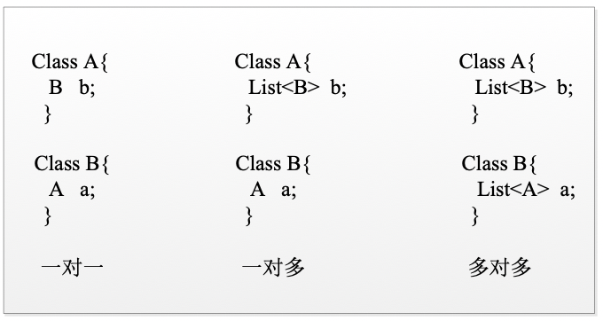
4.1 关联映射的概述
STEP 01
STEP 03
Java对象如何描述事物之间的关系
数据表之间的关系实质上描述的是数据之间的关系，除了数据表，在Java中，还可以通过对象来描述数据之间的关系。通过Java对象描述数据之间的关系，其实就是使对象的属性与另一个对象的属性相互关联。

Slide 14
4.1 关联映射的概述
STEP 01
STEP 03
Java对象关联映射关系
Java对象描述数据之间的关联映射关系有三种，分别是一对一、一对多和多对多。

Slide 15
4.1 关联映射的概述
STEP 01
STEP 03
一对一
就是在本类中定义与之关联的类的对象作为属性，例如，A类中定义B类对象b作为属性，在B类中定义A类对象a作为属性。

Slide 16
4.1 关联映射的概述
STEP 01
STEP 03
一对多
就是一个A类对象对应多个B类对象的情况，例如，定义在A类中，定义一个B类对象的集合作为A类的属性；在B类中，定义A类对象a作为B类的属性。

Slide 17
4.1 关联映射的概述
STEP 01
STEP 03
多对多
在两个相互关联的类中，都可以定义多个与之关联的类的对象。例如，在A类中定义B类类型的集合作为属性，在B类中定义A类类型的集合作为属性。

Slide 18
4.2
一对一查询

Slide 19
4.2 一对一查询
先定一个小目标！
先定一个小目标！
掌握一对一查询，能够使用<association>元素实现一对一关联关系

Slide 20
4.2 一对一查询
STEP 01
STEP 03
<association>元素
在现实生活中，一对一关联关系是十分常见的。例如，一个人只能有一个身份证，同时一个身份证也只会对应一个人。人与身份证之间的关联关系如图。

Slide 21
4.2 一对一查询
STEP 01
STEP 03
<association>元素
在MyBatis中，通过<association>元素来处理一对一关联关系。<association>元素提供了一系列属性用于维护数据表之间的关系。

Slide 22
4.2 一对一查询
<association>元素属性
属性 | 说明
property | 用于指定映射到的实体类对象的属性，与表字段一一对应
column | 用于指定表中对应的字段
javaType | 用于指定映射到实体对象的属性的类型
jdbcType | 用于指定数据表中对应字段的类型
fetchType | 用于指定在关联查询时是否启用延迟加载。fetchType属性有lazy和eager两个属性值，默认值为lazy
select | 用于指定引入嵌套查询的子SQL语句
autoMapping | 用于指定是否自动映射
typeHandler | 用于指定一个类型处理器

Slide 23
4.2 一对一查询
STEP 01
STEP 03
<association>元素的配置方式
<association>元素是<resultMap>元素的子元素，它有两种配置方式，嵌套查询方式和嵌套结果方式，下面对这两种配置方式分别进行介绍。

Slide 24

4.2 一对一查询
STEP 01
STEP 03
a.嵌套查询方式
嵌套查询是指通过执行另外一条SQL映射语句来返回预期的复杂类型。
<association property="card" column="card_id"
javaType="com.itheima.pojo.IdCard" select="com.itheima.mapper.IdCardMapper.findCodeById" />

Slide 25
4.2 一对一查询
STEP 01
STEP 03
b.嵌套结果方式
嵌套结果是使用嵌套结果映射来处理重复的联合结果的子集。
<association property="card" javaType="com.itheima.pojo.IdCard">
<id property="id" column="card_id" />
<result property="code" column="code" />
</association>

Slide 26
4.2 一对一查询
STEP 01
接下来就以个人和身份证之间的一对一关联关系为例，对MyBatis中一对一关联关系的处理进行详细讲解。案例具体实现步骤如下。创建数据表：在mybatis数据库中分别创建名为tb_idcard的身份证数据表和名称为tb_person的个人数据表，同时预先插入几条数据。
USE mybatis;
# 创建一个名称为tb_idcard的表
CREATE TABLE tb_idcard(
id INT PRIMARY KEY AUTO_INCREMENT,
CODE VARCHAR(18) );
# 插入2条数据
INSERT INTO tb_idcard(CODE) VALUES('152221198711020624');
# 创建一个名称为tb_person的表，同理

Slide 27
4.2 一对一查询
STEP 02
持久化类IDCard类：在项目的com.itheima.pojo包下创建持久化类IdCard，用于封装身份证属性。
public class IdCard {
private Integer id; // 主键id
private String code; // 身份证号码
// 省略getter/setter方法
@Override
public String toString() {
return "IdCard [id=" + id + ", code=" + code + "]";
}
}

Slide 28
4.2 一对一查询
STEP 03
持久化类Person类：在项目的com.itheima.pojo包下创建持久化类Person，用于封装个人属性。
public class Person {
private Integer id; // 主键id
private String name; // 姓名
private Integer age; // 年龄
private String sex; // 性别
private IdCard card; // 人员关联的证件
// 省略getter/setter方法，重写的toString()方法
}

Slide 29
4.2 一对一查询
STEP 04
编写IdCardMapper.xml文件：在com.itheima.mapper包中，创建身份证映射文件IdCardMapper.xml，并在映射文件中编写一对一关联映射查询的配置信息。
<!DOCTYPE mapper PUBLIC "-//mybatis.org//DTD Mapper 3.0//EN"
"http://mybatis.org/dtd/mybatis-3-mapper.dtd">
<mapper namespace="com.itheima.mapper.IdCardMapper">
<!-- 根据id查询证件信息 -->
<select id="findCodeById" parameterType="Integer" resultType="IdCard">
SELECT * from tb_idcard where id=#{id}
</select>
</mapper>

Slide 30
4.2 一对一查询
STEP 05
编写PersonMapper.xml文件：在com.itheima.mapper包中，创建人员映射文件PersonMapper.xml，并在映射文件中编写一对一关联映射查询的配置信息。
<select id="findPersonById" parameterType="Integer" resultMap="IdCardWithPersonResult">
SELECT * from tb_person where id=#{id} </select>
<resultMap type="Person" id="IdCardWithPersonResult">
<id property="id" column="id" />
<result property="name" column="name" />
<result property="age" column="age" />
<result property="sex" column="sex" />
<association property="card" column="card_id" javaType="IdCard”
select="com.itheima.mapper.IdCardMapper.findCodeById" />
</resultMap>

Slide 31
4.2 一对一查询
STEP 06
引入映射文件：在核心配置文件mybatis-config.xml中，引入IdCardMapper.xml和PersonMapper.xml映射文件，并为com.itheima.pojo包下的所有实体类定义别名。
<!-- 只展示了定义别名和mapping文件中配置新添加的部分-- >
<!--使用扫描包的形式定义别名 -->
<typeAliases>
<package name="com.itheima.pojo" />
</typeAliases>
<mappers>
<mapper resource="com/itheima/mapper/IdCardMapper.xml" />
<mapper resource="com/itheima/mapper/PersonMapper.xml" />
</mappers>

Slide 32
4.2 一对一查询
STEP 07
编写测试类：在测试类MyBatisTest中，编写测试方法findPersonByIdTest()。
public void findPersonByIdTest() {
// 1、通过工具类获取SqlSession对象
SqlSession session = MyBatisUtils.getSession();
// 2.使用MyBatis嵌套查询的方式查询id为1的人的信息
Person person = session.selectOne("com.itheima.mapper."
+ "PersonMapper.findPersonById", 1);
// 3、输出查询结果信息
System.out.println(person);
// 4、关闭SqlSession
session.close();
}

Slide 33
4.2 一对一查询
STEP 01
STEP 03
多学一招：MyBatis延迟加载的配置
在使用MyBatis嵌套查询方式进行MyBatis关联映射查询时，使用MyBatis的延迟加载在一定程度上可以降低运行消耗并提高查询效率。MyBatis默认没有开启延迟加载，需要在mybatis-config.xml中的<settings>元素内进行配置。
<settings>
<!-- 打开延迟加载的开关 -->
<setting name="lazyLoadingEnabled" value="true" />
<!-- 将积极加载改为消息加载，即按需加载 -->
<setting name="aggressiveLazyLoading" value="false"/>
</settings>

Slide 34
4.3
一对多查询

Slide 35
4.3 一对多查询
先定一个小目标！
先定一个小目标！
掌握一对多查询，能够使用<collection>元素实现一对多关联关系

Slide 36
4.3 一对多查询
STEP 01
STEP 03
用户与订单关联关系图
与一对一的关联关系相比，接触更多的关联关系是一对多（或多对一）。例如一个用户可以有多个订单，多个订单也可以归一个用户所有。用户和订单的关联关系如图。

Slide 37
4.3 一对多查询
STEP 01
STEP 03
<collection>元素
在MyBatis中，通过<collection>元素来处理一对多关联关系。<collection>元素的属性大部分与<association>元素相同，但其还包含一个特殊属性一ofType。ofType属性与javaType属性对应，它用于指定实体类对象中集合类属性所包含的元素的类型。

Slide 38
4.3 一对多查询
STEP 01
STEP 03
<collection>元素的配置方式
<collection>元素是<resultMap>元素的子元素，<collection >元素有嵌套查询和嵌套结果两种配置方式。

Slide 39
4.3 一对多查询
STEP 01
STEP 03
a.嵌套查询方式
<collection property="ordersList"
column="id"
ofType="com.itheima.pojo.Orders"
select=" com.itheima.mapper.OrdersMapper.selectOrders"/>

Slide 40
4.3 一对多查询
STEP 01
STEP 03
b.嵌套结果方式
<collection property="ordersList"ofType="com.itheima.pojo.Orders">
<id property="id" column="orders_id" />
<result property="number" column="number" />
</collection>

Slide 41
4.3 一对多查询
STEP 01
接下来以用户和订单之间的一对多关联关系为例，详细讲解如何在MyBatis中处理一对多关联关系，具体步骤如下。在名为mybatis的数据库中，创建两个数据表，分别为tb_user（用户数据表）和tb_orders（订单表），同时在表中预先插入几条测试数据。
USE mybatis;
# 创建一个名称为tb_user的表
CREATE TABLE tb_user (
id int(32) PRIMARY KEY AUTO_INCREMENT,
username varchar(32),
address varchar(256) );
# 插入3条数据，其他语句省略
INSERT INTO tb_user VALUES ('1', '小明', '北京');
# 创建一个名称为tb_orders的表，同理

Slide 42
4.3 一对多查询
STEP 02
在com.itheima.pojo包中，创建持久化类Orders，并在类中定义订单id和订单编号等属性。
public class Orders {
private Integer id; //订单id
private String number; //订单编号
// 省略getter/setter方法
@Override
public String toString() {
return "Orders [id=" + id + ", number=" + number + "]";
}
}

Slide 43
4.3 一对多查询
STEP 03
在com.itheima.pojo包中，创建持久化类Users，并在类中定义用户编号、用户姓名、 用户地址以及用户关联的订单等属性。
public class Users {
private Integer id; // 用户编号
private String username; // 用户姓名
private String address; // 用户地址
private List<Orders> ordersList; // 用户关联的订单
// 省略getter/setter方法
@Override
public String toString() {
return "User [id=" + id + ", username=" + username
+ ", address="+ address + ", ordersList=" + ordersList + "]"; }
}

Slide 44
4.3 一对多查询
STEP 04
在com.itheima.mapper包中，创建用户实体映射文件UsersMapper.xml，并在文件中编写一对多关联映射查询的配置。
<mapper namespace="com.itheima.mapper.UsersMapper">
<resultMap type="Users" id="UserWithOrdersResult">
<!-- 只展示了部分标签内容，一对多关联映射 -->
<collection property="ordersList" ofType="Orders">
<id property="id" column="orders_id"/>
<result property="number" column="number"/>
</collection>
</resultMap>
</mapper>

Slide 45
4.3 一对多查询
STEP 05
在核心配置文件mybatis-config.xml中，引入UsersMapper.xml，将UsersMapper.xml映射文件加载到程序中。
<mapper resource="com/itheima/mapper/UsersMapper.xml”
>
</mapper>

Slide 46
4.3 一对多查询
STEP 06
在测试类MyBatisTest中，编写测试方法findUserTest()。
public void findUserTest() {
// 1.通过工具类生成SqlSession对象
SqlSession session = MyBatisUtils.getSession();
// 2.查询id为1的用户信息
Users users = session.selectOne("com.itheima.mapper."
+ "UsersMapper.findUserWithOrders", 1);
// 3.输出查询结果信息
System.out.println(users);
// 4.关闭SqlSession
session.close();
}

Slide 47
4.4
多对多查询

Slide 48
4.4 多对多查询
先定一个小目标！
先定一个小目标！
掌握多对多查询，能够通过商品和订单案例熟练运用

Slide 49
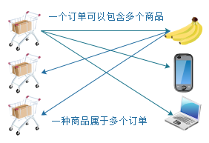
4.4 多对多查询
STEP 01
STEP 03
订单和商品多对多关系图
在实际项目开发中，多对多的关联关系非常常见。以订单和商品为例，一个订单可以包含多种商品，而一种商品又可以属于多个订单，订单和商品属于多对多关联关系，订单和商品之间的关联关系如图。

Slide 50
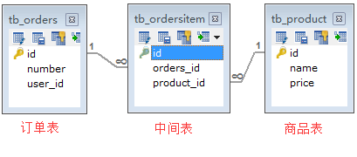
4.4 多对多查询
STEP 01
STEP 03
订单和商品多对多关系图
在数据库中，多对多的关联关系通常使用一个中间表来维护，中间表中的订单id作为外键关联订单表的id，中间表中的商品id作为外键关联商品表的id。这三个表之间的关系如图。

Slide 51
4.4 多对多查询
STEP 01
下面以订单表与商品表之间的多对多关系为例，讲解如何使用MyBatis处理多对多的关系。在名为mybatis的数据库中创建名称为tb_product的商品表和名称为tb_ordersitem 的中间表，同时在表中预先插入几条数据。
CREATE TABLE tb_product (
id INT(32) PRIMARY KEY AUTO_INCREMENT,
NAME VARCHAR(32), price DOUBLE );
# 插入1条数据，其他省略
INSERT INTO tb_product VALUES ('1', 'Java基础入门', '44.5’);
<!-- tb_ordersitem表的创建省略-->

Slide 52
4.4 多对多查询
STEP 02
在com.itheima.pojo包中，创建持久化类Product，并在类中定义商品id、商品名称、商品单价等属性，以及与订单关联的属性。
public class Product {
private Integer id; private String name;
private Double price;
private List<Orders> orders; //关联订单属性
// 省略getter/setter方法
@Override
public String toString() {
return "Product [id=" + id + ", name=" + name
+ ", price=" + price + "]";}
}

Slide 53
4.4 多对多查询
STEP 03
在商品持久化类中，除了需要添加订单的集合属性外，还需要在订单持久化类（Orders.java）中增加商品集合的属性及其对应的getter/setter方法，Orders类中添加的代码如下。
// 关联商品集合属性
private List<Product> productList;
// 省略getter/setter方法，以及重写的toString()方法

Slide 54
4.4 多对多查询
STEP 04
在com.itheima.mapper包中，创建订单实体映射文件OrdersMapper.xml，用于编写订单信息的查询SQL语句，并在映射文件中编写多对多关联映射查询的配置信息。
<mapper namespace="com.itheima.mapper.OrdersMapper">
<select id="findOrdersWithPorduct"parameterType="Integer"
resultMap="OrdersWithProductResult">
select * from tb_orders WHERE id=#{id} </select>
<resultMap type="Orders" id="OrdersWithProductResult">
<id property="id" column="id" /><result property="number" column="number" />
<collection property="productList" column="id" ofType="Product"
select=“com.itheima.mapper.ProductMapper.findProductById" ></collection>
</resultMap>
</mapper>

Slide 55
4.4 多对多查询
STEP 05
在com.itheima.mapper包中，创建商品实体映射文件ProductMapper.xml，用于编写订单与商品信息的关联查询SQL语句。
<mapper namespace="com.itheima.mapper.ProductMapper">
<select id="findProductById" parameterType="Integer"
resultType="Product">
SELECT * from tb_product where id IN(
SELECT product_id FROM tb_ordersitem
WHERE orders_id = #{id} )
</select>
</mapper>

Slide 56
4.4 多对多查询
STEP 06
将新创建的映射文件OrdersMapper.xml和ProductMapper.xml的文件路径配置到核心配置文件mybatis-config.xml中。
<mapper resource="com/itheima/mapper/OrdersMapper.xml" />
<mapper resource="com/itheima/mapper/ProductMapper.xml" />

Slide 57
4.4 多对多查询
STEP 07
在测试类MyBatisTest中，编写多对多关联查询的测试方法findOrdersTest()。
public void findOrdersTest() {
// 1.生成SqlSession对象
SqlSession session = MyBatisUtils.getSession();
// 2.查询id为1的订单中的商品信息
Orders orders = session.selectOne("com.itheima.mapper."
+ "OrdersMapper.findOrdersWithPorduct", 1);
System.out.println(orders);// 3.输出查询结果信息
session.close();// 4.关闭SqlSession
}

Slide 58
4.4 多对多查询
STEP 01
STEP 03
查询订单及关联商品的另一方式
除了使用嵌套查询的方式查询订单及其关联的商品信息外，还可以在OrdersMapper.xml中使用嵌套结果的方式进行查询。

Slide 59
4.5
MyBatis缓存机制

Slide 60
4.5.1 一级缓存
先定一个小目标！
先定一个小目标！
熟悉MyBatis的一级缓存，能够说出一级缓存的功能

Slide 61
4.5.1 一级缓存
STEP 01
STEP 03
MyBatis的一级缓存级别
MyBatis的一级缓存是SqlSession级别的缓存。如果同一个SqlSession对象多次执行完全相同的SQL语句时，在第一次执行完成后，MyBatis会将查询结果写入到一级缓存中，此后，如果程序没有执行插入、更新、删除操作，当第二次执行相同的查询语句时，MyBatis会直接读取一级缓存中的数据，而不用再去数据库查询，从而提高了数据库的查询效率。

Slide 62
4.5.1 一级缓存
STEP 01
STEP 03
举例说明MyBatis的一级缓存级别
例如，存在数据表tb_book，从表中多次查询id为1的图书信息，当程序第一次查询id为1的图书信息时，程序会将查询结果写入MyBatis一级缓存，当程序第二次查询id为1的图书信息时，MyBatis直接从一级缓存中读取，不再访问数据库进行查询。当程序对数据库执行了插入、更新、删除操作，MyBatis会清空一级缓存中的内容以防止程序误读。

Slide 63
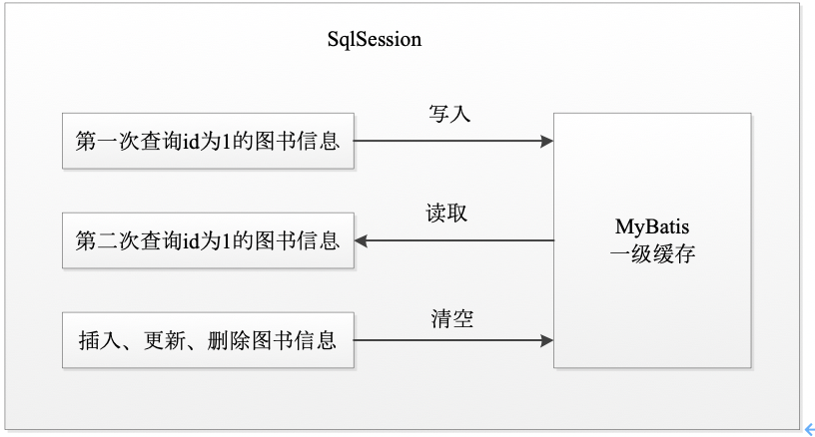
4.5.1 一级缓存
STEP 01
STEP 03
案例的查询过程

Slide 64
4.5.1 一级缓存
STEP 01
通过一个案例来对MyBatis一级缓存的应用进行详细讲解，该案例要求根据图书id查询图书信息。案例具体步骤如下。在mybatis数据库中创建名为tb_book的数据表，同时预先插入几条测试数据。
USE mybatis;
# 创建一个名称为tb_book的表，并插入数据，这里只展示一条
CREATE TABLE tb_book(
id INT PRIMARY KEY AUTO_INCREMENT,
bookName VARCHAR(255),
price double,
author VARCHAR(40) );
INSERT INTO tb_book(bookName,price,author)
VALUES('Java基础入门',45.0,' 传智播客高教产品研发部');

Slide 65
4.5.1 一级缓存
STEP 02
在项目的com.itheima.pojo包下创建持久化类Book，在Book类中定义图书id、图书名称、图书价格、图书作者属性，以及属性对应的getter/setter方法。
public class Book implements Serializable {
private Integer id; // 主键
private String bookName; // 图书名称
private double price; private String author; // 价格、作者
// 省略getter/setter方法
@Override
public String toString() {
return "Book{" +
"id=" + id + ", bookName='" + bookName +
", price=" + price + ", author='" + author+ '}’; }
}

Slide 66
4.5.1 一级缓存
STEP 03
在com.itheima.mapper包中，创建图书映射文件BookMapper.xml，并在该文件中编写根据图书id查询图书信息的SQL语句。
<mapper namespace="com.itheima.mapper.BookMapper">
<!-- 根据id查询图书信息 -->
<select id="findBookById" parameterType="Integer"
resultType="com.itheima.pojo.Book">
SELECT * from tb_book where id=#{id} </select>
<!-- 根据id更新图书信息 -->
<update id="updateBook"
parameterType="com.itheima.pojo.Book">
update tb_book set bookName=#{bookName},price=#{price}
where id=#{id} </update>
</mapper>

Slide 67
4.5.1 一级缓存
STEP 04
在核心配置文件mybatis-config.xml中的<mappers>标签下，引入BookMapper.xml映射文件。
<mapper resource="com/itheima/mapper/BookMapper.xml" >
</mapper>

Slide 68
4.5.1 一级缓存
STEP 05
由于需要通过log4j日志组件查看一级缓存的工作状态，因此需要在pom.xml中引入log4j的相关依赖。
<dependency>
<groupId>log4j</groupId>
<artifactId>log4j</artifactId>
<version>1.2.17</version>
</dependency>

Slide 69
4.5.1 一级缓存
STEP 06
在工程的src/main/resources目录下创建log4j.properties文件，用于配置MyBatis和控制台的。
#全局日志配置
log4j.rootLogger=DEBUG, Console
#控制台输出配置
log4j.appender.Console=org.apache.log4j.ConsoleAppender
log4j.appender.Console.layout=org.apache.log4j.PatternLayout
log4j.appender.Console.layout.ConversionPattern=%d [%t] %-5p [%c] - %m%n
#日志输出级别，只展示了一个
log4j.logger.java.sql.PreparedStatement=DEBUG

Slide 70
4.5.1 一级缓存
STEP 07
在测试类MyBatisTest中，编写测试方法findBookByIdTest1()。
public void findBookByIdTest1() {
// 1.通过工具类生成SqlSession对象
SqlSession session1 = MyBatisUtils.getSession();
// 2.使用session1查询id为1的图书的信息
Book book1 = session.selectOne("com.itheima.mapper."
+ "BookMapper.findBookById", 1);
System.out.println(book1.toString()); // 3.输出查询结果信息
// 再次使用session1查询id为1的图书的信息，同2、3步
// 4.关闭SqlSession
session1.close();
}

Slide 71

4.5.1 一级缓存
MyBatis如何防止程序误读
当程序对数据库执行了插入、更新、删除操作后，MyBatis会清空一级缓存中的内容，以防止程序误读。MyBatis一级缓存被清空之后，再次使用SQL查询语句访问数据库时，MyBatis会重新访问数据库。例如上面的例子，首先查询id为1的图书信息，然后使用更新语句对数据库中的图书信息进行更改，更改之后，再次对id为1的图书信息进行查询时，MyBatis依然会从数据库中查询。

Slide 72
4.5.2 二级缓存
先定一个小目标！
先定一个小目标！
熟悉MyBatis的二级缓存，能够说出二级缓存的功能

Slide 73
4.5.2 二级缓存
STEP 01
STEP 03
使用二级缓存的好处
由4.5.1节的内容可知，相同的Mapper类，相同的SQL语句，如果SqlSession不同，则两个SqlSession查询数据库时，会查询数据库两次，这样也会降低数据库的查询效率。为了解决这个问题，就需要用到MyBatis的二级缓存。MyBatis的二级缓存是Mapper级别的缓存，与一级缓存相比，二级缓存的范围更大，多个SqlSession可以共用二级缓存，并且二级缓存可以自定义缓存资源。

Slide 74
4.5.2 二级缓存
STEP 01
STEP 03
MyBatis二级缓存的执行过程
在MyBatis中，一个Mapper.xml文件通常称为一个Mapper，MyBatis以namespace区分Mapper，如果多个SqlSession对象使用同一个Mapper的相同查询语句去操作数据库，在第一个SqlSession对象执行完后，MyBatis会将查询结果写入二级缓存，此后，如果程序没有执行插入、更新、删除操作，当第二个SqlSession对象执行相同的查询语句时，MyBatis会直接读取二级缓存中的数据。

Slide 75
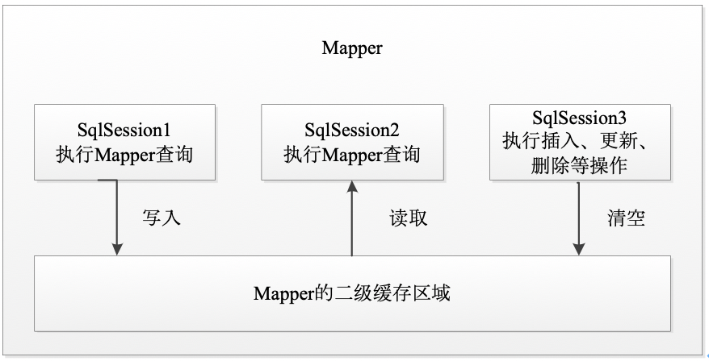
4.5.2 二级缓存
STEP 01
STEP 03
MyBatis二级缓存的执行过程图解

Slide 76
4.5.2 二级缓存
STEP 01
STEP 03
二级缓存与一级缓存的不同点
与MyBatis的一级缓存不同的是，MyBatis的二级缓存需要手动开启，开启二级缓存通常要完成以下两个步骤。

Slide 77
4.5.2 二级缓存
STEP 01
STEP 03
a.开启二级缓存的全局配置
与使用二级缓存前，需要在MyBatis的核心配置mybatis-config.xml文件中通过<settings>元素开启二级缓存的全局配置。
<settings>
<setting name="cacheEnabled" value="true" />
</settings>

Slide 78
4.5.2 二级缓存
STEP 01
STEP 03
b.开启当前Mapper的namespace下的二级缓存
开启当前Mapper的namespace下的二级缓存，可以通过MyBatis映射文件中的<cache>元素来完成。
<!-- 开启当前Mapper的namespace下的二级缓存-->
<cache>
</cache>

Slide 79
4.5.2 二级缓存
STEP 01
STEP 03
默认状态的二级缓存可实现的功能
（1）映射文件中所有select语句将会被缓存。
（2）映射文件中的所有insert、update和delete语句都会刷新缓存。
（3）缓存会使用LRU算法回收。
（4）没有刷新间隔，缓存不会以任何时间顺序来刷新。
（5）缓存会存储列表集合或对象的1024个引用。
（6）缓存是可读/可写的缓存，这意味着对象检索不是共享的，缓存可以安全的被调用者修改，而不干扰其他调用者或线程所做的潜在修改。

Slide 80
4.5.2 二级缓存
<cache>元素的属性
以上是二级缓存在默认状态下的特性，如果需要调整上述特性，可通过<cache>元素的属性来实现。
属性 | 说明
flushInterval | 刷新间隔。该属性可以被设置为任意的正整数，而且它们代表一个合理的毫秒形式的时间段。默认情况下是不设置值。
size | 引用数目。该属性可以被设置为任意正整数，默认值为1024。
readOnly | 只读。该属性可以被设置为true或者false。当缓存设置为只读时，缓存对象不能被修改，但此时缓存性能较高。当缓存设置为可读写时，性能较低，但安全性高。
eviction | 回收策略。该属性有4个可选值。
LRU：最近最少使用的策略。移除最长时间不被使用的对象。
FIFO：先进先出策略。按对象进入缓存的顺序来移除它们。
SOFT：软引用策略。移除基于垃圾回收器状态和软引用规则的对象。
WEAK：弱引用策略。更积极地移除基于垃圾收集器状态和弱引用规则的对象.

Slide 81
4.5.2 二级缓存
STEP 01
接下来通过一个案例演示MyBatis二级缓存的应用，该案例仍旧根据id查询图书信息，案例具体步骤如下。修改映射文件BookMapper.xml，在映射文件的<mapper>元素下追加编写<cache>元素开启当前Mapper的namespace的二级缓存。
<!— 开启当前BookMapper的namespace下的二级缓存-->
<cache>
</cache>

Slide 82
4.5.2 二级缓存
STEP 02
在测试类MyBatisTest中，编写测试方法findBookByIdTest1()。
public void findBookByIdTest3() {
// 1.通过工具类生成两个SqlSession对象，这里只展示了一个
SqlSession session1 = MyBatisUtils.getSession();
// 2.使用session1查询id为1的图书的信息
Book book1 = session1.selectOne("com.itheima.mapper."
+ "BookMapper.findBookById", 1);
System.out.println(book1.toString()); // 3.输出查询结果信息
// 4.关闭SqlSession1
session1.close();
}

Slide 83
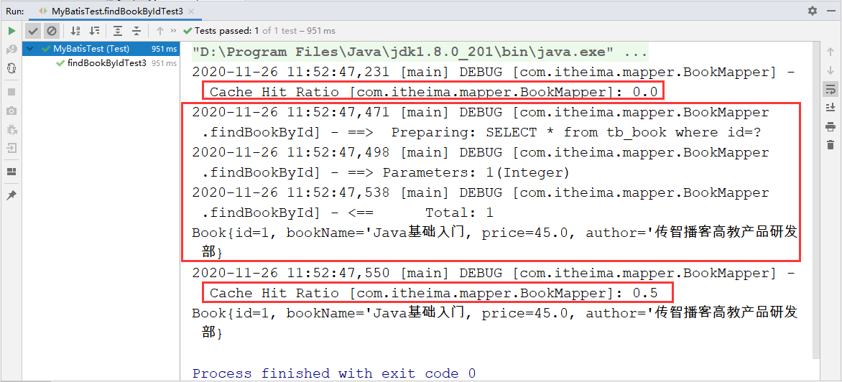
4.5.2 二级缓存
STEP 03
执行MyBatisTest测试类的findBookByIdTest3()方法，控制台会输出结果。

Slide 84
4.5.2 二级缓存
STEP 01
STEP 03
对MyBatis二级缓存的应用案例的运行结果分析
控制台输出了执行SQL语句的日志信息以及查询结果。通过分析SQL语句日志信息可以发现，当第一个SqlSession对象session1执行查询时，Cache Hit Ratio（缓存命中率）为0，程序发送了SQL语句；当第二个SqlSession对象session2执行相同的查询时，Cache Hit Ratio为0.5，程序没有发出SQL语句，这就说明，程序直接从二级缓存中获取了数据。

Slide 85
4.5.2 二级缓存
STEP 01
STEP 03
多个SqlSession在同一个Mapper中执行
在实际开发中，经常会遇到多个SqlSession在同一个Mapper中执行操作，例如，SqlSession1执行查询操作，SqlSession2执行插入、更新、删除操作，SqlSession3又执行和SqlSession1相同的查询操作。当SqlSession1执行查询操作时，程序会将查询结果写入MyBatis二级缓存，当SqlSession2对数据库执行了插入、更新、删除操作后，MyBatis会清空二级缓存中的内容，以防止程序误读。当SqlSession3执行和SqlSession1相同的查询操作时，MyBatis会重新访问数据库。

Slide 86
4.5.2 二级缓存
STEP 01
STEP 03
多学一招：Cache Hit Ratio（缓存命中率）
终端用户访问缓存时，如果在缓存中查找到了要被访问的数据，就叫做命中。如果缓存中没有查找到要被访问的数据，就是没有命中。当多次执行查询操作时，缓存命中次数与总的查询次数（缓存命中次数+缓存没有命中次数）的比，就叫作缓存命中率，即缓存命中率=缓存命中次数/总的查询次数。当MyBatis开启二级缓存后，第一次查询数据时，由于数据还没有进入缓存，所以需要在数据库中查询而不是在缓存中查询，此时，缓存命中率为0。第一次查询过后，MyBatis会将查询到的数据写入缓存中，当第二次再查询相同的数据时，MyBatis会直接从缓存中获取这条数据，缓存将命中，此时的缓存命中率为0.5（1/2）。当第三次查询相同的数据，则缓存命中率为0.66666（2/3），以此类推。

Slide 87
4.6
案例：商品的类别

Slide 88
4.6 案例：商品的类别
先定一个小目标！
先定一个小目标！
完成商品的类别案例，能够根据表1和表2在数据库分别创建一个商品表和一个商品类别表， 查询商品类别为白色家电的商品的信息

Slide 89
4.6 案例：商品的类别
商品表(product)商品类别表(category)详情
现有一个商品表product（商品编号、商品名称、商品单价、商品类别）和一个商品类别表category（商品类别编号、商品类别名称），其中，商品类别表category和商品表product是一对多的关系。
商品编号 id | 商品名称 goodsname | 商品单价price | 商品类别typeid
1 | 电视机 | 5000 | 1
2 | 冰箱 | 4000 | 2
3 | 空调 | 3000 | 2
4 | 洗衣机 | 2000 | 2
商品类别编号id | 商品类别名称 typename
1 | 黑色家电
2 | 白色家电

Slide 90
4.6 案例：商品的类别
STEP 01
STEP 03
案例具体要求
本案例具体要求：根据表1和表2在数据库分别创建一个商品表product和一个商品类别表category， 并通过MyBatis查询商品类别为白色家电的商品的所有信息。

Slide 91
4.6 案例：商品的类别
STEP 01
项目搭建：创建一个名称为mybatis-demo04的项目，项目的具体搭建过程请参考1.3节。
<!-- 搭建过程省略-->

Slide 92
4.6 案例：商品的类别
STEP 02
数据库准备：在名为mybatis的数据库中，创建两个数据表，分别为product和category，同时在表中预先插入几条测试数据。
USE mybatis;
# 创建一个名称为category的表
CREATE TABLE category (
id int(32) PRIMARY KEY AUTO_INCREMENT,
typename varchar(40)
);
# 插入2条数据
INSERT INTO category VALUES (1, '黑色家电');
INSERT INTO category VALUES (2, '白色家电');
# 创建一个名称为product的表，同理

Slide 93
4.6 案例：商品的类别
STEP 03
POJO类准备：（1）在com.itheima.pojo包中，创建持久化类Category，并在类中定义商品类别的相关属性和方法。
public class Category {
private Integer id; // 主键id
private String typename; // 类别名称
private List<Product> productList; // 商品集合
// 省略getter/etter方法
@Override
public String toString() {
return "Category{" +"id=" + id + ", typename='" + typename +", productList=" + productList + '}'; }
}

Slide 94
4.6 案例：商品的类别
STEP 03
POJO类准备：（2）在com.itheima.pojo包中，创建持久化类Product，并在类中定义相关属性和方法。
public class Product {
private Integer id; // 主键id
private String goodsname; // 商品名称
private double price; // 价格
// 省略getter/setter方法
@Override
public String toString() {
return “Product{” +“id=” + id + “, goodsname=‘” + goodsname +“, price=” + price + ’}‘; }
}

Slide 95
4.6 案例：商品的类别
STEP 04
编写映射文件：在com.itheima.mapper包中，创建商品类别实体映射文件CategoryMapper.xml，并在文件中编写一对多关联映射查询的配置。
<!-- 只展示了select标签的内容 -- >
<!-- 一对多：查看某一商品类别及其关联的商品信息
注意：当关联查询出的列名相同，则需要使用别名区分 -->
<select id="findCategoryWithProduct" parameterType="Integer"
resultMap="CategoryWithProductResult">
SELECT c.*,p.id as category_id,p.goodsname,p.price
from category c,product p
WHERE c.id=p.category_id and c.id=#{id}
</select>

Slide 96
4.6 案例：商品的类别
STEP 05
修改mybatis-config.xml核心配置文件：在核心配置文件mybatis-config.xml中，引入CategoryMapper.xml，将CategoryMapper.xml映射文件加载到程序中。
<mapper resource="com/itheima/mapper/CategoryMapper.xml" >
</mapper>

Slide 97
4.6 案例：商品的类别
STEP 06
编写测试方法：在测试类MyBatisTest中，编写测试方法findCategoryTest()。
public void findCategoryTest() {
// 1.通过工具类生成SqlSession对象
SqlSession session = MyBatisUtils.getSession();
// 2.查询id为2的商品类别信息
Category category = session.selectOne("com.itheima.mapper."
+ "CategoryMapper.findCategoryWithProduct", 2);
System.out.println(category); // 3.输出查询结果信息
session.close(); // 4.关闭SqlSession
}

Slide 98
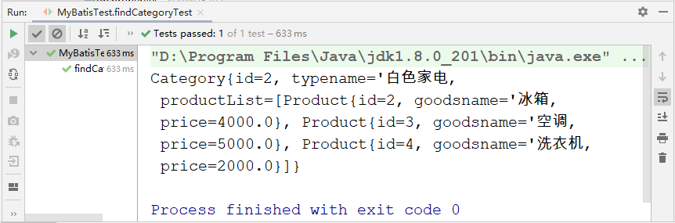
4.6 案例：商品的类别
STEP 07
查看运行结果：执行MyBatisTest测试类的findCategoryTest()方法，控制台会输出结果。

Slide 99
本章小结
本
章
小
结
本章首先对开发中涉及到的数据表之间以及对象之间的关联关系作了简要介绍，并由此引出了MyBatis框架中对关联关系的处理；然后通过案例对MyBatis框架处理实体对象之间的三种关联关系进行了详细讲解；最后讲解了MyBatis的缓存机制，包括一级缓存和二级缓存。通过本章的学习，读者可以了解数据表之间以及对象之间的三种关联关系，熟悉MyBatis的缓存机制，并能够在MyBatis框架中熟练运用三种关联关系进行查询，熟练配置MyBatis缓存，提高项目的开发效率，读者一定要多加练习。

